Slide 1
面向对象程序设计
第九章 引用

Slide 2
引子
对于可真正完成两数交换的函数swap，函数头的写法是
void swap (int *a，int *b);
而在主函数来进行调用的时候，必须写成：
int m,n;
swap(&m,&n);
似乎对函数的使用者，要求较高？而且看起来较繁琐。
能否，使用以下调用语句，来完成实参m和n的真正交换呢？
swap(m,n);

Slide 3
引子
目前我们的函数调用语句的使用方式包括：
单独调用
出现在输出语句中
作为赋值号右值
有没有可能，函数作为左值?
f()=2;
f();
cout<<f();
b=f();

Slide 4
本章主要内容
引用的概念
引用的操作
引用的类型
引用与函数
限定引用
函数调用作为左值

Slide 5
1.引用的概念
引用就是一个变量或对象的别名。
当定义引用时，用一个目标对象的名字对引用作初始化，从而让引用和目标对象建立起联系，对引用的操作就是对目标对象的操作。
这好比是在一个班里，有个学生叫“张小明”，同时他有个绰号叫“小猪”，那么班里的同学都明白，叫“张小明”和叫“小猪”实际上都是指同一个人。引用具有类似的概念。

Slide 6
1.引用的概念
引用的声明需要用到引用运算符“&”，其一般形式如下：
类型 &引用＝变量;
例如：int a = 10; int &ra = a;
在上面的代码里，定义了一个整型变量，然后声明了对变量a的引用ra。
注意引用的声明方法是:先写上目标对象的数据类型，然后是引用运算符“&”，接着写引用的名字。

Slide 7
1.引用的概念
引用不是独立的变量，编译系统不给它分配存储单元。
建立引用只有声明，没有定义，只是声明和某一个变量的 关系。
声明引用时，必须给引用赋初值。
也就是要求声明引用时，其引用的目标对象必须已经定义。这是因为引用仅仅是目标对象的一个别名，如果目标对象都不存在，又怎么会存在别名呢？所以下面的写法是错误的。
int &ra;
//错误，没有给引用初始化

Slide 8
练习
已知:int m=10；下列表示引用的方法中，正确的是：（ ）
A int & Z；
B int& t=10；
C int& X=m；
D float& f=&m；
C

Slide 9
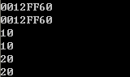
2.引用的操作
一旦声明了引用，那么对引用的所有操作实际上都是对其引用的目标对象的操作。
#include <iostream>
using namespace std;
void main()
{ int a = 10;
int *pa = &a; //指向a的指针
int &ra = a; //a的引用
int* &rpa = pa; //pa的引用，int*表示rpa引用的类型是整数指针
cout<<&a<<endl;
cout<<&ra<<endl;
cout<<ra<<endl;
cout<<*pa<<endl;
ra += 10;
cout<<ra<<endl;
cout<<*rpa<<endl;
}
//指向a的指针
//a的引用
//pa的引用，int*表示rpa引用的类型是整数指针

Slide 10
2.引用的操作
对引用的操作实际上就是对其引用的目标对象本身的操作。
取引用的地址
得到的结果
都与目标对象的操作一致。
指针也是变量，所以也可以声明指针的引用，如程序中声明的指针pa的引用rpa，要注意这种声明方法。
int a = 10;
int *pa = &a; //指向a的指针
int* &rpa = pa;
int &ra = a;
int a = 10;
int &ra = a;
cout<<&a<<endl;
cout<<&ra<<endl;
cout<<ra<<endl;
cout<<a<<endl;
cout<<*pa<<endl;
cout<<*rpa<<endl;
cout<< a <<endl;
cout<<ra<<endl;

Slide 11
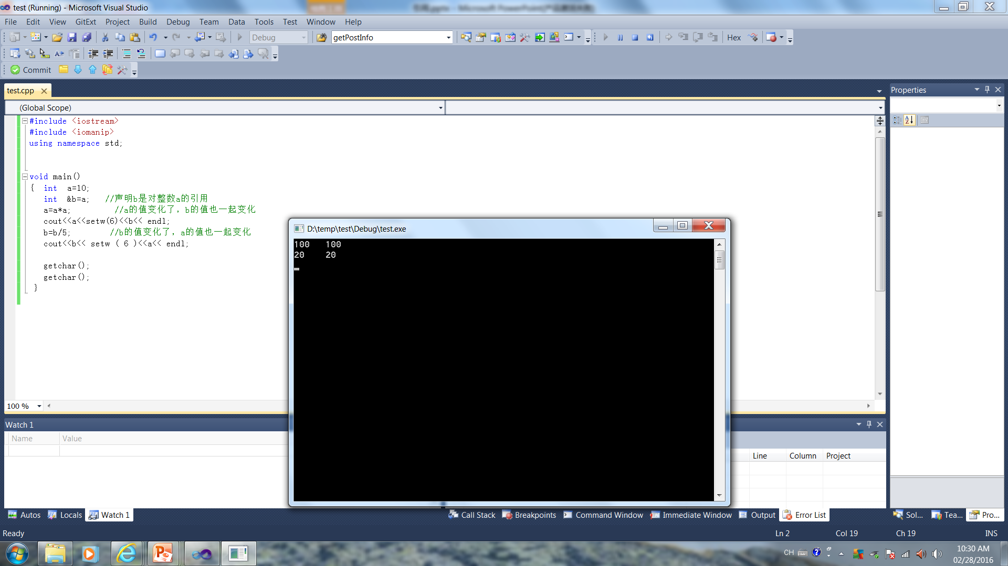
2.引用的操作
引用的程序示例
void main()
{ int a=10;
int &b=a; //声明b是对整数a的引用
a=a*a; //a的值变化了，b的值也一起变化
cout<<a<<setw ( 6 )<<b<< endl;
b=b/5; //b的值变化了，a的值也一起变化
cout<<b<< setw ( 6 )<<a<< endl;
}
引用的程序示例
void main()
{ int a=10;
int &b=a; //声明b是对整数a的引用
a=a*a; //a的值变化了，b的值也一起变化
cout<<a<<setw ( 6 )<<b<< endl;
b=b/5; //b的值变化了，a的值也一起变化
cout<<b<< setw ( 6 )<<a<< endl;
}
引用b

Slide 12
2.引用的操作
引用的程序示意图
声明b是对整数a的引用, 并且使其初始化为变量a的一个别名。
一旦b同a的内存对象发生了联系，就不能改变，而且，对b的访问就是对a的访问，对a的访问也就是对b的访问。
变量a和引用b共用同一内存空间.
引用b

Slide 13
思考
有以下代码：
int a,c;
int &b=a;
b=c;
请问，关于第三条语句的说法正确的是（ ）？
A。 错误
B。正确，修改引用b为变量c的别名
C。正确，通过引用b，将变量c的值赋值给变量a
C

Slide 14
练习
3．对引用的访问也就是对被引用的变量的访问。（ ）
A。正确
B。错误
A

Slide 15
2.引用的操作
引用要注意的地方
引用运算符与地址符使用的符号相同，尽管它们显然是彼此相关的，但它们却不一样，引用运算符只在声明时使用，它放在类型名后面。
例如：int & ri = i ；
其它的”&”的使用都是地址操作符，
例如: int * ip = &i;
cout<<&ip;

Slide 16
2.引用的操作
引用要注意的地方
与指针类似,下面三种声明引用的方法都是合法的:
int& ri ;
int &ri ;
int & ri ;
下面语句包含一个引用的声明和一个变量的定义:
int & ri , b ; //会误解为声明了两个引用
为了提高可读性,不应在同一行上同时声明引用、指针和变量。

Slide 17
2.引用的操作
引用与指针的区别
通过引用和指针，都可以操作它们所指向的目标对象，但是它们在使用上有很大的差别。这种差别主要体现在：
指针是个变量，可以在程序中改变指针所指向的目标；
而引用是一个声明，引用不是值，不占内存空间，在声明引用时必须给它初始化，并且引用在初始化后，不可以再关联其它的目标对象。

Slide 18
练习
1．下列关于引用的描述中，错误的是 （ ） 。
A．引用是某种变量的别名
B. 引用是一种特殊的变量 C．引用的值随着被它引用的变量值的改变而改变 D．引用不能再被引用
B

Slide 19
练习
2．下列关于引用和指针的描述中，错误的是（ ）。
A．引用不是变量，指针是变量
B. 引用可作函数参数，指针也可以 C．引用可作函数返回值，指针也可以
D. 引用可作数组元素，指针也可以
D

Slide 20
3.引用的类型
声明引用时，需要指定引用的数据类型，但是并不是所有的类型都可以被引用。
不能对void进行引用
void &ra = 3; //error
这是因为void只是在语法上相当于一个类型，但其本质上并不是一个类型，因为没有任何一个变量或者对象其类型是void的。
不能对数组建立引用
int a[10];
int &ra = a; //error
因为数组名是数组空间的首地址，其本身并不是一个数据类型。

Slide 21
3.引用的类型
不是所有的类型都可以被引用
不能声明引用的引用
int a;
int & ra=a;
int & &rb=ra; //error
因为引用本身不是一种数据类型，所以没有引用的引用。同时由于引用不是类型，在声明引用时，在概念上，计算机不会为引用分配空间，所以不可以定义引用的指针。
有空指针，但是没有空引用
例如不能这样写：
int &r = NULL;
不能定义指向引用类型的指针变量
int & *p = & a; // 错误

Slide 22
3.引用的类型
可以建立指针变量的引用：
int i=5;
int *p= &i; // 定义指针变量p，指向i
int * &t = p; // t 是指向整形变量的指针变量的引用，初始化为p.

Slide 23
4．不能够建立对常量的引用。（ ）
A。正确
B。错误 5．引用没有对应的内存，因此不能对引用运用&运算符来取地址。（ ）
A。正确
B。错误
B
A

Slide 24
4.引用与函数
引用用在函数参数的传递上
#include <iostream.h>
void swap ( int &a, int &b )
{
int temp;
temp = a;
a = b;
b = temp;
}
void main( )
{
int i=3, j=5;
swap ( i, j );
cout<<i<<“,”<<j<<endl;
}
运行结果，i, j 是5，3。
变量值发生交换。

Slide 25
练习
3．设有语句“int fun(char*, int&); char str[100]; int k;“则对函数fun的正确调用形式是 （ ） 。 A． fun(str, &k);
B. fun(str, k) C. fun(str[100], k);
D. fun(str[100], &k);
B

Slide 26
练习
D
在C++中用（ ）能够实现将参数值带回。
A 数组
B 指针
C 引用
D 上述ABC都可

Slide 27
4.引用与函数
返回引用类型的函数
#include<iostream>
using namespace std;
double temp;
double fn1(double r)
{
temp=r*r*3.14;
return temp;
}
double& fn2(double r){
temp=r*r*3.14;
return temp;
}
int main()
{
double a=fn1(5.0);
//double& b=fn1(5.0);
double c=fn2(5.0);
double& d=fn2(5.0);
cout<<a<<endl;
cout<<c<<endl;
cout<<d<<endl;
return 1;
}

Slide 28
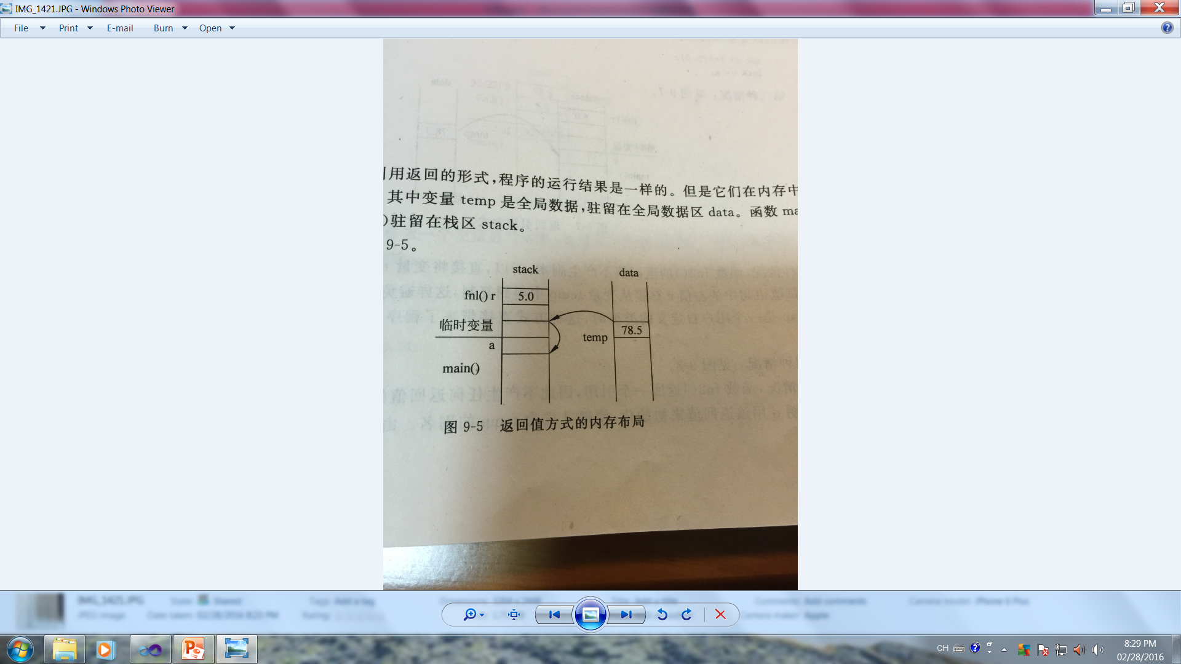
double fn1(double r);
double a=fn1(5.0); //用返回值方式调用函数的内存布局
Notes:
返回全局变量temp的值时，C++会在内存中创建临时变量并将temp的值拷贝给该临时变量。当返回到主函数main后，赋值语句a=fn1(5.0)会把临时变量的值再拷贝给变量a

Slide 29
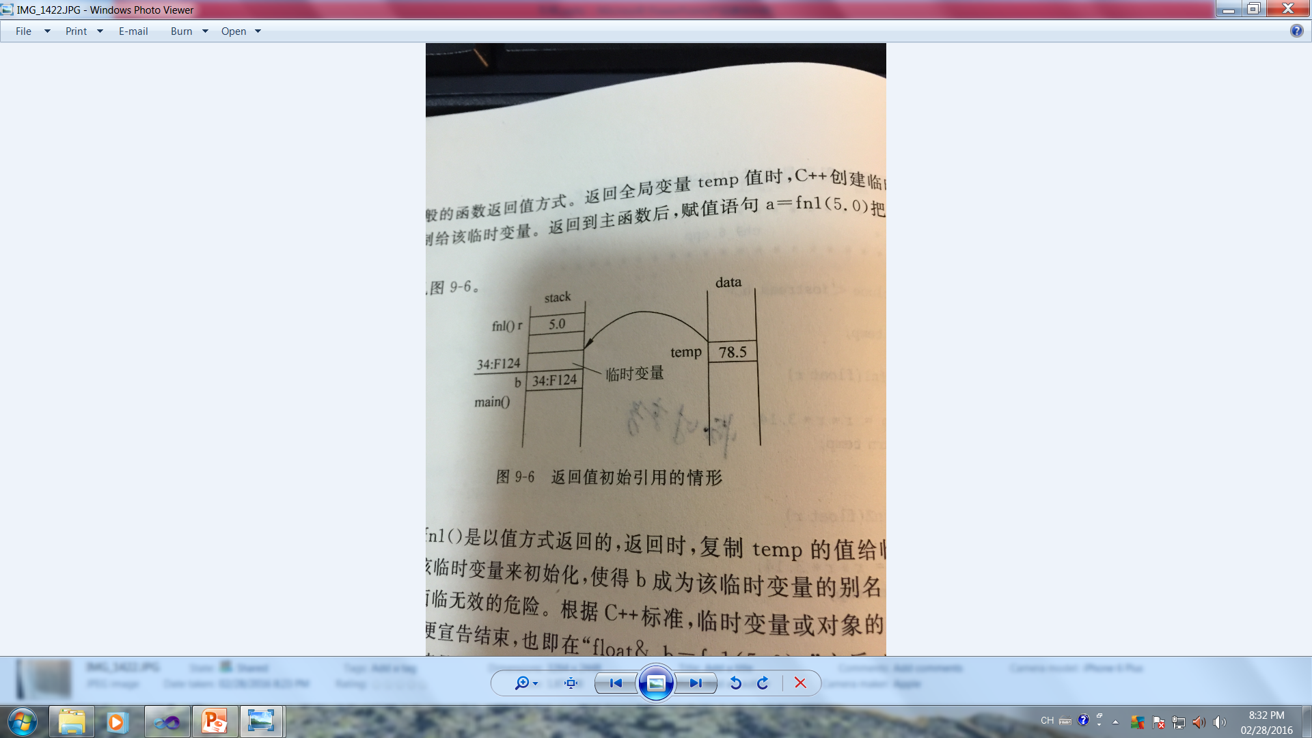
double fn1(double r);
double &b=fn1(5.0);
//用函数的返回值初始化引用的方式调用函数的内存布局
返回的是局部变量的引用，编译错误。
Notes:
这种情况下，函数fn1()是以值方式返回到，返回时，首先拷贝temp的值给临时变量。返回到主函数后，用临时变量来初始化引用变量b，使得b成为该临时变量到的别名。由于临时变量的作用域短暂（在C++标准中，临时变量或对象的生命周期在一个完整的语句表达式结束后便宣告结束，也就是在语句float &b=fn1(5.0);之后） ，所以b面临无效的危险，很有可能以后的值是个无法确定的值。
如果真的希望用函数的返回值来初始化一个引用，应当先创建一个变量，将函数的返回值赋给这个变量，然后再用该变量来初始化引用：
1 int x=fn1(5.0); 2 int &b=x;

Slide 30
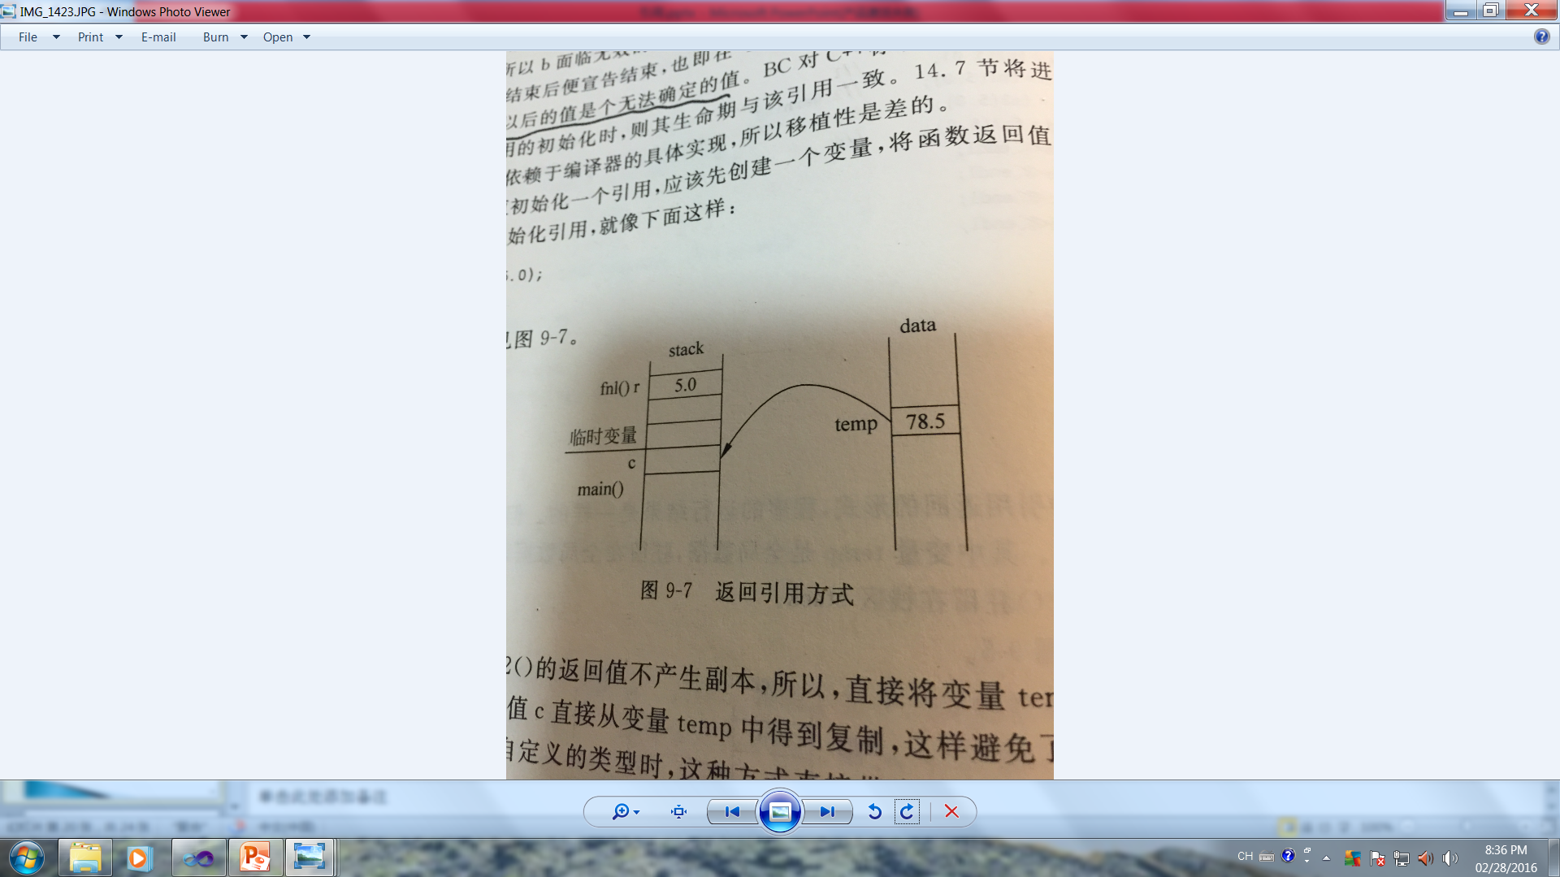
double& fn2(double r);
double c=fn2(5.0);
//用返回引用的方式调用函数的内存布局
Notes:
这种情况下，函数fn2()的返回值不产生副本，而是直接将变量temp返回给主函数，即主函数的赋值语句中的左值是直接从变量temp中拷贝而来（也就是说c只是变量temp的一个拷贝而非别名） ，这样就避免了临时变量的产生。尤其当变量temp是一个用户自定义的类的对象时，这样还避免了调用类中的拷贝构造函数在内存中创建临时对象的过程，提高了程序的时间和空间的使用效率。

Slide 31
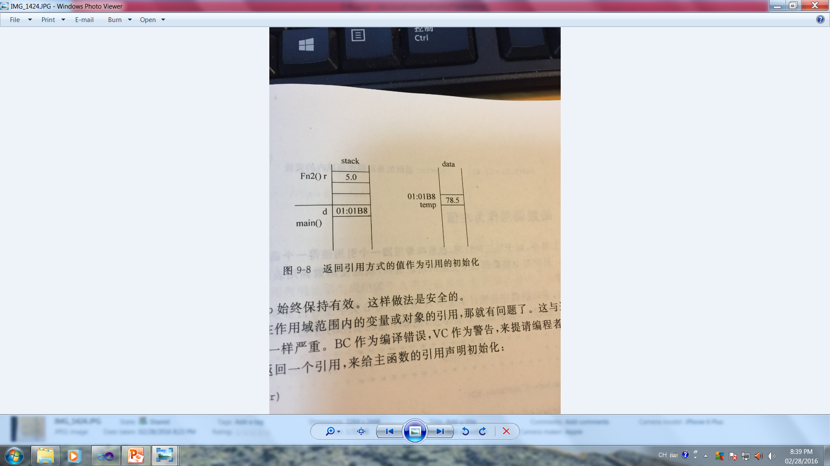
double& fn2(double r);
double &d=fn2(5.0); //用函数返回的引用作为新引用的初始化值的方式来调用函数的内存布局
Notes:
这种情况下，函数fn2()的返回值不产生副本，而是直接将变量temp返回给主函数。在主函数中，一个引用声明d用该返回值初始化，也就是说此时d成为变量temp的别名。由于temp是全局变量，所以在d的有效期内temp始终保持有效，故这种做法是安全的。

Slide 32
5.函数调用作为左值
使用引用的方法，可以将一个函数调用作为左值
#include <iostream.h>
int array[6][4]={{60,80,90,75},
{75,85,65,77},
{80,88,90,98},
{89,100,78,81},
{62,68,69,75},
{85,85,77,91}};
int& level(int grade[], int size, int& tA, int& tB);
void main()
{ int typeA=0,typeB=0;
int student=6;
int gradesize=4;
for(int i=0; i<student; i++) //处理所有的学生
level(array[i], gradesize, typeA, typeB)++; //函数调用作为左值
cout <<"number of type A is " <<typeA <<endl;
cout <<"number of type B is " <<typeB <<endl;
}

Slide 33
5.函数调用作为左值
使用引用的方法，可以将一个函数调用作为左值
int& level(int grade[], int size,int& tA, int& tB)
{
int sum=0;
for(int i=0; i<size; i++) //成绩总分
sum+=grade[i];
sum/=size; //平均分
if(sum>=80)
return tA; //type A student
else
return tB; //type B student
}

Slide 34
5.函数调用作为左值
#include<iostream>
using namespace std;
int value[10];
int error=-1;
int &func(int n){
if(n>=0&&n<=9)
return value[n];//返回的引用所绑定的变量是全局变量，
不能是函数中定义的局部变量
else
return error;
}
int main(){
func(0)=10;
func(4)=12;
cout<<value[0]<<endl;
cout<<value[4]<<endl;
return 0;
}

Slide 35
返回引用注意事项
不能返回局部变量的引用。如上面的例子，如果temp是局部变量，那么它会在函数返回后被销毁，此时对temp的引用就会成为“无所指”的引用，程序会进入未知状态。
不能返回函数内部通过new分配的内存的引用。虽然不存在局部变量的被动销毁问题，但如果被返回的函数的引用只是作为一个临时变量出现，而没有将其赋值给一个实际的变量，那么就可能造成这个引用所指向的空间（有new分配）无法释放的情况（由于没有具体的变量名，故无法用delete手动释放该内存），从而造成内存泄漏。因此应当避免这种情况的发生
当返回类成员的引用时，最好是const引用。这样可以避免在无意的情况下破坏该类的成员。
Notes:
#include <iostream>
using namespace std;
int &f()
{
int *ptr=new int(3);
int &p=*ptr;
//delete ptr;
return p;
}
void main()
{
int a=f();
cout<<a<<endl;
}

Slide 36
6.限定引用
在程序中，为保证传递的参数不被修改，可以用传递const指针或引用的方法
#include <iostream.h>
double* fn(const double* pd)
{ static double ad=32;
ad+=*pd;
cout <<"fn being called...the value is: " <<*pd <<endl;
return &ad;
}
void main()
{ double a=345.6;
const double* pa=fn(&a);
cout <<*pa <<endl;
a=55.5;
pa = fn(&a);
cout <<*pa <<endl;
}
#include <iostream.h>
double& fn(const double& pd)
{ static double ad=32;
ad+=pd;
cout <<"fn being called...the value is: " <<pd <<endl;
return ad;
}
void main()
{ double a=345.6;
double& pa=fn(a);
cout <<pa <<endl;
a=55.5;
pa = fn(a);
cout <<pa <<endl;
}

